Slide 1
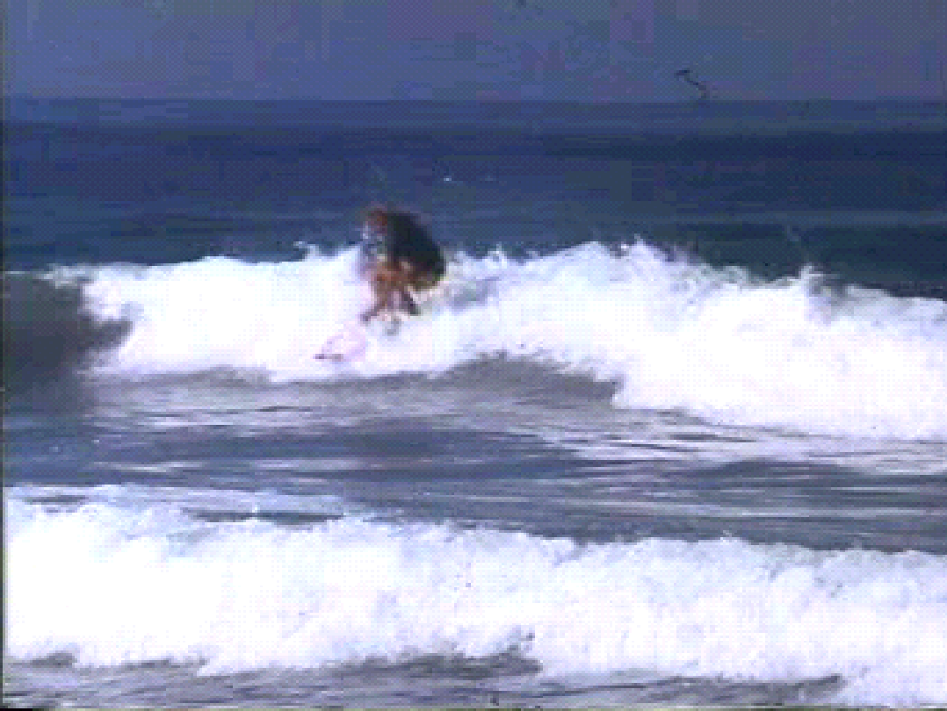
第四篇
振动与
波动
机械波

Slide 2
机械波 Mechanical Waves
第1节 波的一般概念
第2节 平面简谐波(重点)
第3节 行波输送的能量(重点)
第4节 惠更斯原理 折射与反射
第5节 波的叠加原理 干涉与衍射(重点)
第6节 驻波(重点)
第7节 多普勒效应

Slide 3
前言
波动：振动的传播，是物质运动的一种形态。
机械波 电磁波 物质波
⇒
本质不同，但具有共同特征：
1. 都是由物质间的相互影响引起的
2. 以有限的速度传播，伴随着能量的传递
3. 都有干涉、衍射现象，横波有偏振
4. 服从共同的数学规律
1

Slide 4
第1节 波的一般概念 General Concepts of Waves
1.1 产生与传播的条件
波源（激发波动的振动系统）
连续的弹性媒质
1.2 机械波的种类
横波：振动方向垂直于传播方向
纵波：振动方向平行于传播方向
2

Slide 5
横波与纵波
横波：质点的振动方向与波的传播方向垂直
纵波：质点的振动方向与波的传播方向平行
质点振动方向
软绳
波的传播方向
质点振动方向
软弹簧
演示：纵波
波的传播方向
在机械波中，横波只能在固体中出现；纵波可在气体、液体和固体中出现。空气中的声波是纵波。

Slide 6
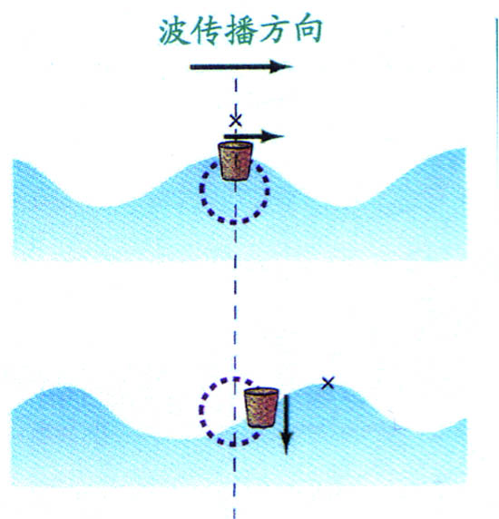
水面波是什么波?
纵波与横波的合成
注意：
波动与振动是两个不同概念
振动研究一个质点的运动
区别
波动研究大量有联系质点群振动的集体表现
振动是波动的根源
联系
波动是振动的传播

Slide 7
1.3 波动的特点：
（1）每个质点只在平衡位置附近振动，不向前运动；
（2）后面质点重复前面质点的振动状态，有位相落后；
（3）所有质点同一时刻位移不同，形成一个波形；
（4）振动状态、波形、能量向前传播。
质点振动方向
软绳
波的传播方向
3

Slide 8
1.4 波的分类
机械波：
机械振动在弹性媒质中的传播过程
按性质分类
电磁波：
电磁场周期性变化在空间的传播
引力波：
时空形变，以c的速度在空间传播
?
横 波：
振动方向与传播方向垂直,
如电磁波
按振动方向与
传播方向分类
纵 波：
振动方向与传播方向相同,
如声波
混合波:
如水面波、地震波
各种类型的波有其特殊性，但也有普遍的共性。
——传播的是振动状态

Slide 9
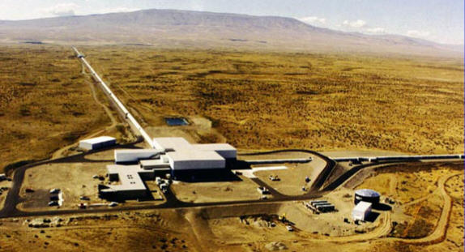
LIGO: laser interferometer gravitational-wave observatory
引力波

Slide 10
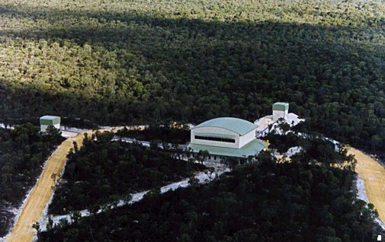
AIGO: Australian International Gravitational-wave Observatory

Slide 11
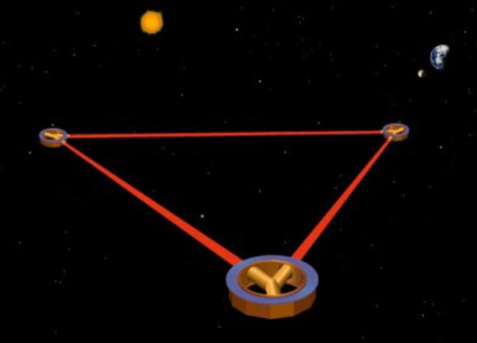

LISA: Laser Interferometric Space Antenna
中国：天琴计划

Slide 12

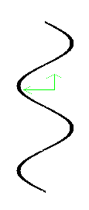
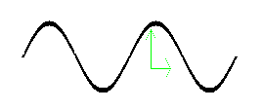
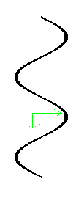
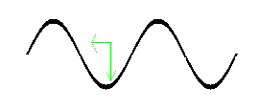
水波的波阵面
1.5 波的几何描述
（1） 波阵面（波面）
振动位相相同的点组成的面 。
波阵面
球面波的波面是球面
平面波的波面是平面
点波源产生球面波。
球面波在远处可看成平面波。
4

Slide 13
（2）波前
最前头的波面，其位相与波源的位相相同。
（3）波线
发自波源,与波面垂直，
指向波的传播方向的
射线。
波线
波
面
球面波——
波前
平面波——
波面
波前
波线
5

Slide 14
1.6 描述波动的物理量
（1）波速 u
振动状态（位相）传播的速度。
（大小由媒质的性质决定,
与波源的振动速度无关)
（2）波长 λ
同一波线上，两相邻的位相差为2π 的质点间的距离 （一个完整的波的长度 ）。
λ
（3）周期T
T = λ/u
波传播一个波长用的时间。
6

Slide 15
（4）频率ν
单位时间内，波推进的距离中包含 的完整的波长的数目。
（5）波数k
波线上2π 长度内含波长的个数。
描述波的振动状态的物理量。
（6）位相
注意：
1⁰
2⁰
7

Slide 16
第2节 平面简谐波 Simple Harmonic Plane Waves
波源的各点都作简谐振动，产生的波是简谐波。 前进中的波称为行波。
(1) 平面简谐波波动方程
反映任意点、任意时刻振动位移的方程为波动方程(波函数)
以横波为例，y方向振动，以速度u向x方向传播：
（无限大均匀媒质无吸收的情况）
8

Slide 17

反映任意点、任意时刻振动
位移的方程为波动方程(波函数)
设原点O振动方程为
$$\left.y_{o}=Acos(ωt+φ\right)$$
任意 P点重复O点振动， O点振动经过传播时间
传至P点，
即 P 点 t 时刻的振动状态等于O点
时刻的振动状态，故 P 点 t 时刻振动位移为
波动方程

Slide 18
(2) 波动方程的意义
y是x、t的函数, 分三种情况讨论：
（1）x一定时，
x1处质点振动方程
为此点初位相
振动曲线
（2）
t一定时,
t1时刻波形方程
波形曲线

Slide 19
(3) 当x, t都变，方程表示不同时刻的波形，
即波形的传播。
表明
在 t+Δt 时刻 x+uΔt 处质点振动状态与 t 时刻 x 处质点振动状态相同，即振动状态在Δt 时间传播了uΔt 距离，即波形以u速度传播.

Slide 20

若Δt = T，
则uΔt = uT = λ
若Δt = T/2，
则uΔt = uT/2 = λ/2
若Δt = T/4，
则uΔt = uT/4 = λ/4
y
x
总之：各点位移变化, 才使波形变化！

Slide 21
（3）波动方程的写法 (重点！！)
已知某点振动方程写波动方程
例1. 如图，已知坐标原点的振动方程，
写出波动方程。
解：
只需写出任意一点
p ( x, 0 ) 的
振动方程即可！
p
*波向右传播，P点处的振动比o点处落后
落后的时间是
Δ t = x/u，
落后的位相是
ωΔt
*所以p处（即任意处）的振动方程是 :
即
这就是波动方程！
11

Slide 22
*显而易见，若原点振动方程的一般式是：
那么, 波动方程就是：
图1
若波是向x轴负向传播?
+
图2
图 2 等效于 ⇒
可见，波动方程表达式与坐标轴的选择有关。
12

Slide 23
例2. 已知p点的振动方程
试写以 o 为原点的波动方程。
解：p点为参考点
任选一点 x
波由p点传到 x 点,
需时间：
波动方程为：
波动方程表达式还与坐标原点的选择有关。
总之，波动方程表达式与坐标轴、坐标原点 的选择有关。
13

Slide 24
例3. 若是下图情况，波动方程如何？
已知p点的振动方程为
—
任意点比参考点晚振动，“ t ” 中减去传播时间；
任意点比参考点早振动，“ t ” 中加上传播时间。
14

Slide 25
注意:
1º 平面余弦波动方程还有其它形式
由
还有以下形式：
2º 球面波波动方程
15

Slide 26
(4) 关于波动方程的位相
意义：描述任一时刻、任一位置质点的振动状态
坐标原点的振动方程
同一波线上不同位置质点的振动位相有何联系？
P点重复O点振动
p
延迟时间
任意P点振动方程
(波动方程)
P点振动状态(位相)相对于O点的延迟
Δt – 时间差，
Δφ为负表示延迟，
Δφ为正表示提前
Δx – 波程差

Slide 27
(5) 一般波动方程
沿 方向一维波动微分方程
波速
沿x正向
沿 x 负向
通解
三维空间
、 电磁波
或

Slide 28
例4. 波形如图
(1) 写出波函数。
解: (1)
先写 点振动方程
由图可知
关键确定
波函数

Slide 29
（2）求
两处质点振动位相差。
解：
（2） 处
处
位相差
反位相
位相差
波程差

Slide 30
（3）画 时波形曲线，
此刻 处质点振
动位移、速度、加速度？
位移
振动速度
振动加速度

Slide 31
（4）若右图为 t = 0.2 s 波形， 波函数如何？
解：关键是求O点的初位相
波形

Slide 32
第3节 行波输送的能量
Energy of Propagated Waves
(1) 波动能量的传播
不论纵波和横波各媒质块中都有振动动能和形变势能。
设
考虑 体积中物质的
振动动能
形变势能
可证明

Slide 33
波的能量
波 的 能 量
波 的 能 量
现象：
若将一软绳（弹性媒质）划分为多个小单元（体积元）
在波动中，各体积元产生不同程度的 弹性形变，
上下
具有 弹性势能
E
p
形变最小
t
时刻波形
振速 最小
v
t
+
d
t
未起振的体积元
形变最大
抖动
振速 最大
v
各体积元以变化的振动速率 上下振动，
具有振动动能Ek
v
理论证明（略）， 当媒质中有行波传播时，媒质中一个体积元在作周期性振动的过程中，其弹性势能 Ep和振动动能 Ek同时增大、同时减小，而且其量值相等，即Ep=Ek .

Slide 34



结论
1º 波动动能与势能数值相同，
位相相同。同时变大，同
时变小。
Ek最大则 Ep也最大，如平衡位置处。
与简谐振动能量不 同！
Ek最小则 Ep也最小，如最大位移处。
2º ΔV 中，
E总随 x, t变化，不守恒 ！
能量传输！
最大位移
平衡位置，能量增大，从前面输入；
平衡位置
最大位移，
能量减小，向后面输出。

Slide 35

(2) 能量密度和能流密度
1）能量密度：单位体积中的能量
平均能量密度：能量密度在一个周期内的平均值
2）能流P ：单位时间通过某面的能量(波的功率)
平均能流
3）能流密度i ：
单位时间通过垂直于
波传播方向单位面积的能量。

Slide 36
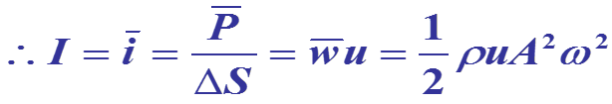

平均能流密度 I (又称波的强度，如光强、声强)：
机械波
例4. 讨论在无吸收的理想媒质中球面波的振幅。
解：
穿过波面 S1, S2 的平均能流应相等,
S2
S1
r1
r2

Slide 37
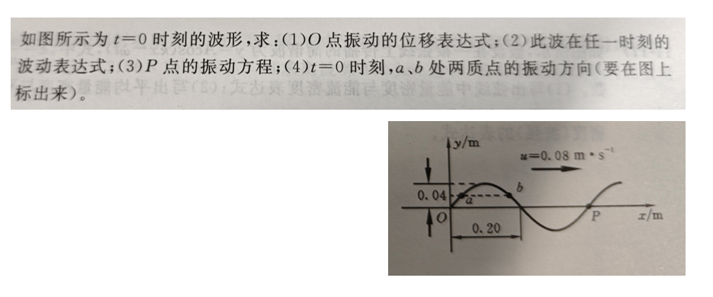

Slide 38
内容回顾
谐振动的合成
ω
1. 同振动方向、同频率
r
r
y2
A2
A
r
方法：旋转矢量合成
A1
ω
ϕ2
ϕ
y1
合振动 : x = x1+ x2=A cos(ωt+ϕ )
ϕ1
o
x1
x2
X
x
重要特例ϕ2 -ϕ1=2kπ, (2k+1)π
2. 同振动方向、不同频率
合振动：
x
拍频
t
“拍”

Slide 39
内容回顾
3. 振动方向垂直、同频率
合振动：
特殊情况：Δφ=0, π, π/2, 3π/2
椭圆旋向的判断？
4. 振动方向垂直、不同频率
频率之比 成整数时, 合成轨迹稳定(李萨如图形)
切点数之比

Slide 40
上节内容回顾
1.重要概念：波面，波线；波速，波长，波的位相
2.平面简谐波
波动方程
反映任意点任意时刻振动位移
波动方程的意义
(1)
表示 x0处质点的振动方程
振动曲线
(2)
表示 t0 时刻的波形方程
波形曲线

Slide 41
上节内容回顾
(3)
反映 t 时刻 x 点振动位移
波动方程的写法
原点振动方程
正向传播波动方程：
图1
负向传播波动方程：
+
图2

